Slide 1


ПРИСУТНОСТ ТЕХНОЛОШКОГ ДОПИНГА У ПРОФЕСИОНАЛНОМ СПОРТУ ЗАВРШНИ РАД
Ментор: др Сандра Раденовић Студент: Лазар Ђурђевић
Београд, 2021.

Slide 2

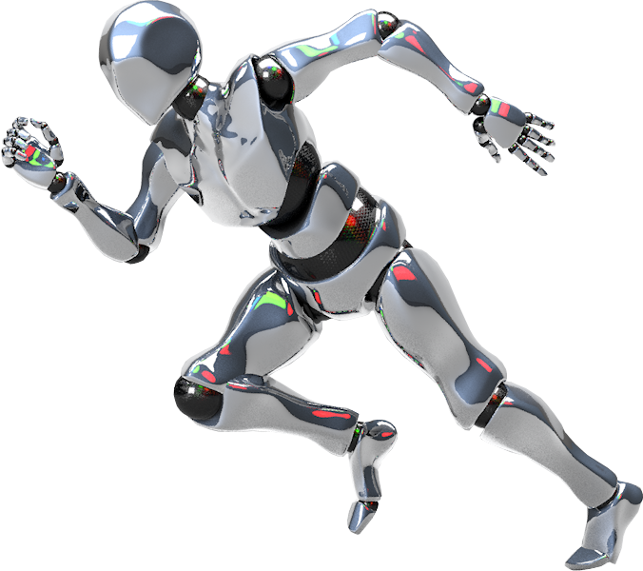

САДРЖАЈ
ПРИСУТНОСТ ТЕХНОЛОШКОГ ДОПИНГА У ПРОФЕСИОНАЛНОМ СПОРТУ
Увод
Појам технолошког допинга Резултати досадашњих истраживања
Последице технолошког допингa Дискриминација у свету спорта
Технолошки допинг у професионалном спорту
Закључак

Slide 3


Велике промене у свету спорта
ПРИСУТНОСТ ТЕХНОЛОШКОГ ДОПИНГА У ПРОФЕСИОНАЛНОМ СПОРТУ
01
02
Технолошки напредак
03
Технолошки допинг у свету спорта
04
Предмет рада: Присутност технолошког допинга у професионалном спорту
Увод
05
Циљ рада: Указивање на последице којима води присуство технолошког допинга у спорту

Slide 4

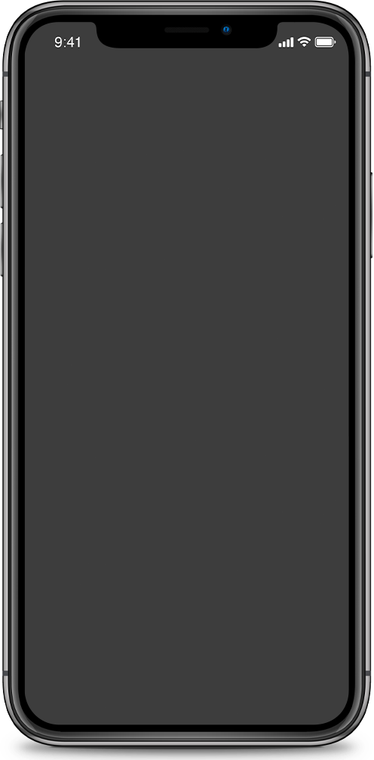


Појам технолошког допинга
ПРИСУТНОСТ ТЕХНОЛОШКОГ ДОПИНГА У ПРОФЕСИОНАЛНОМ СПОРТУ
Шта је допинг?
Шта су забрањене ствари? Шта је технолошки допинг?

Slide 5

Резултати досадашњих истраживања
ПРИСУТНОСТ ТЕХНОЛОШКОГ ДОПИНГА У ПРОФЕСИОНАЛНОМ СПОРТУ
Да ли је коришћење напредне технологије у складу са етичким начелима спорта?
Маjа (Мiah, 2005) истиче да се питања присуства науке и технологиjе у спорту мораjу разматрати у контексту
„перформанси“, пре него
„допинга“
Kомбинациjа природног и вештачког у спорту ствара парадоксалну ситуациjу (Mаgdalinski, 2008)
Tехнологиjа може да помогне како људима коjи се баве спортом професионално, тако и онима коjи се уопште и не баве спортом (Loland, 2009)

Slide 6
Последице технолошког допингa
Мењање вештина које су потребне за бављење спортом
нови дизаjн спортске опреме, нови материjали, и сл.
нпр. клизаљке за брзо клизање
,„Супермен“ положаjа у бициклизму
Коришћење нових материjала и увођење нових детаља или избацивање неких елемената спортске опреме
U-groove палице за голф
,„трагачи“ за велике дубине у пецању
Смањивање вештина које су потребне за бављење спортом

Slide 7
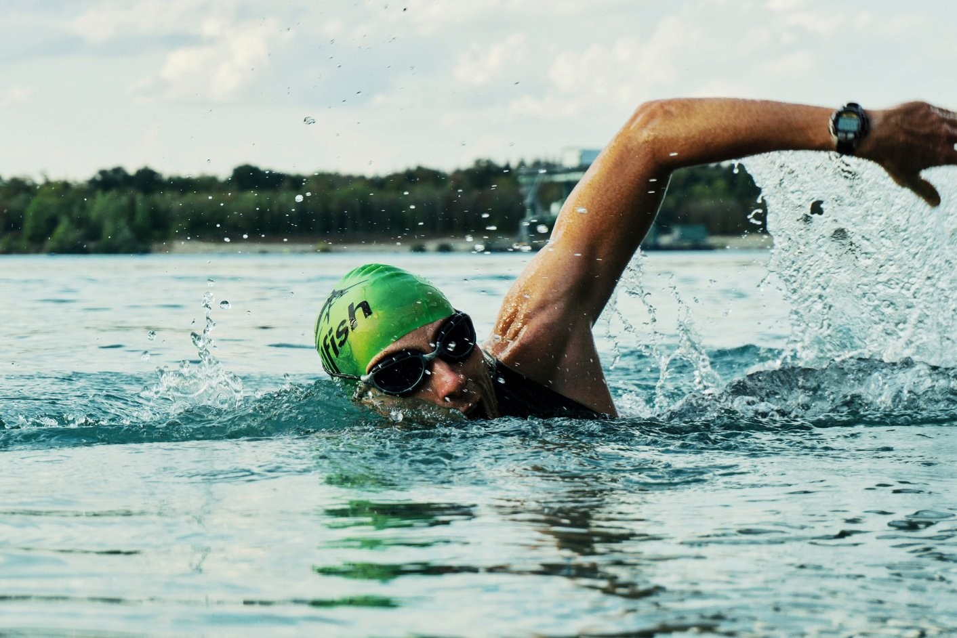
Дискриминација у свету спорта
ПРИСУТНОСТ ТЕХНОЛОШКОГ ДОПИНГА У ПРОФЕСИОНАЛНОМ СПОРТУ
Забрањена опрема
Економске разлике између земаља

Slide 8
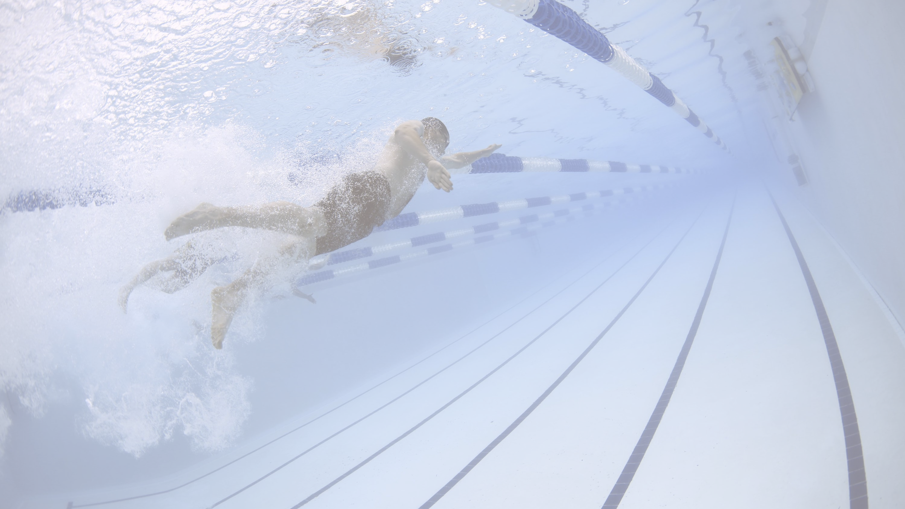
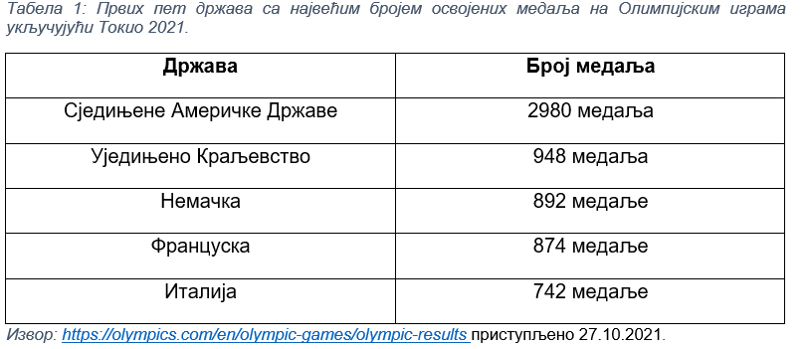

Slide 9

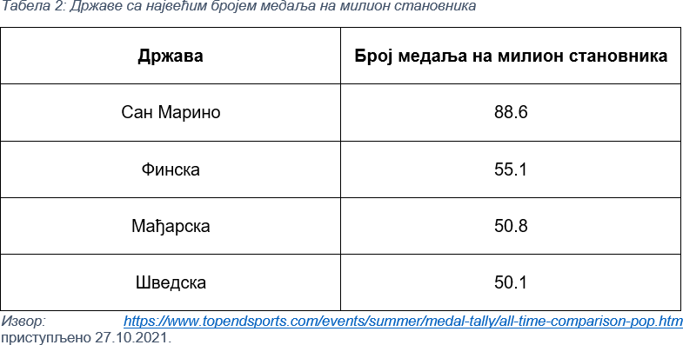

Slide 10

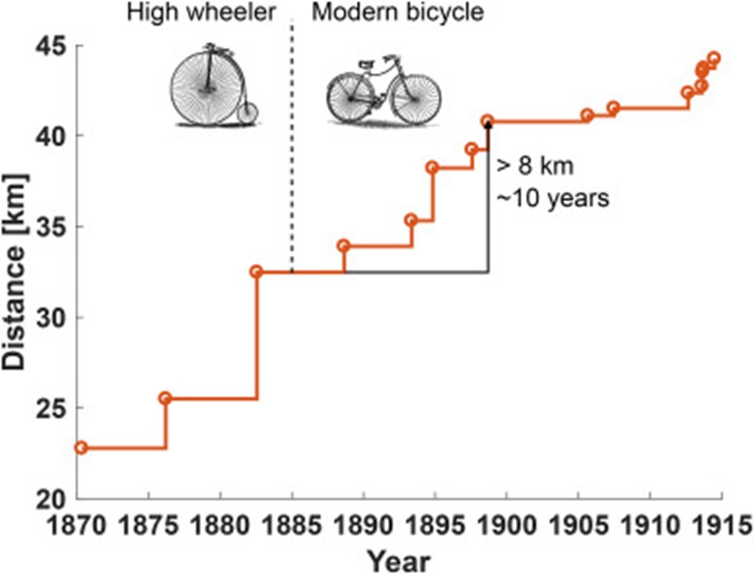
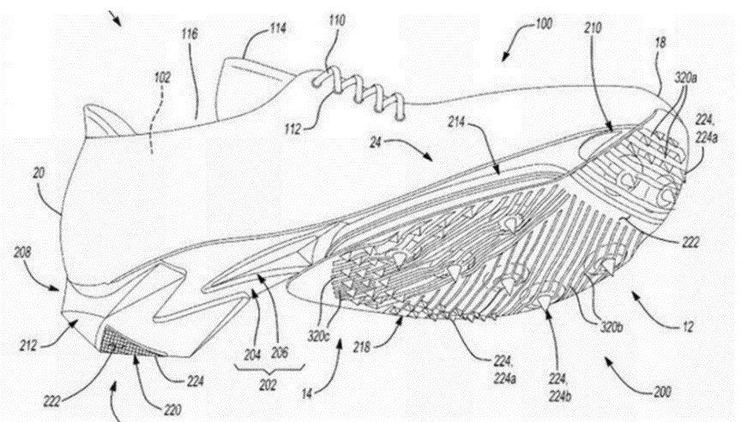
Технолошки допинг у професионалном спорту
Технолошке иновације у бициклизму
Технолошке иновације у трчању

Slide 11

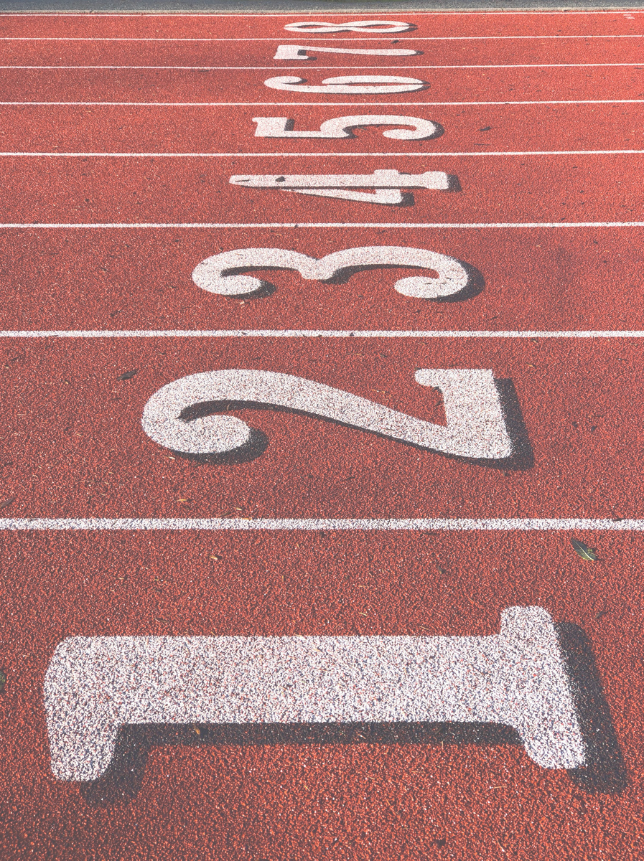

ЗАКЉУЧАК
Какав је конкретан утицај технолошких промена на спорт
Постојање позитивне корелације између коришћења спортске опреме одређених произвођача и остварених резултата
Подизање свести о значају неговања фер атмосфере и спортског духа на оваквим такмичењима
Шта ће се десити у будућности?

Slide 12
